Slide 1
LoRa y LoRaWAN
Juan Ocaña Valenzuela
Guillermo Sandoval Schmidt

Slide 2

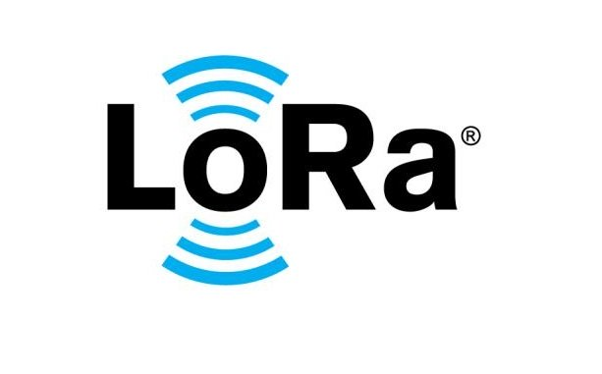
LoRa: ¿Qué es y cómo funciona?
Tecnología inalámbrica de comunicación
Funciona en un rango amplio (Long Range)
Desarrollada por Semtech
Administrada actualmente por LoRa Alliance
Utilizada en las frecuencias 433 y 868 MHz
Basada en la técnica de modulación chirp

Slide 3
LoRa: Ventajas y principales usos
Poco afectada por las interferencias
Consumo reducido
Permite comunicaciones de largo alcance
Conexión punto a punto
Estas características lo hacen excelente para:
Smart Cities
Lugares sin corriente eléctrica
Lugares extensos con poca cobertura (zonas agrarias)
Monitorizar datos (médicos, ambientales, etc)
Domótica

Slide 4
LoRa vs. SigFox
 | LoRa | SigFox
Señal de largo alcance | X | X
Bajo consumo energético | X | X
Menor coste económico | X
Comunicaciones bidireccionales | X
Simplicidad |  | X
Mayor configurabilidad | X
Seguridad | X | X

Slide 5
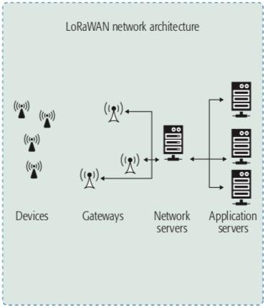
LoRaWAN: ¿Qué es?
Especificación de redes LPWAN
Conecta dispositivos tipo LoRa
Arquitectura en forma de estrella
Modelo OSI
  Nivel 1 -> LoRa
  Nivel 2 -> LoRaWAN

Slide 6
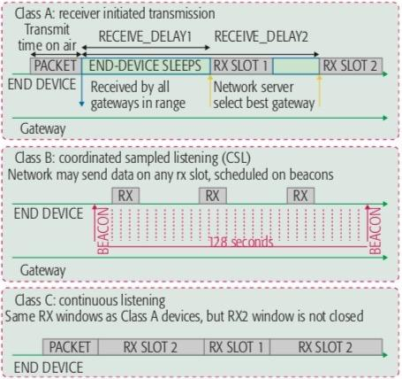
LoRaWAN: Clases de dispositivos

Slide 7
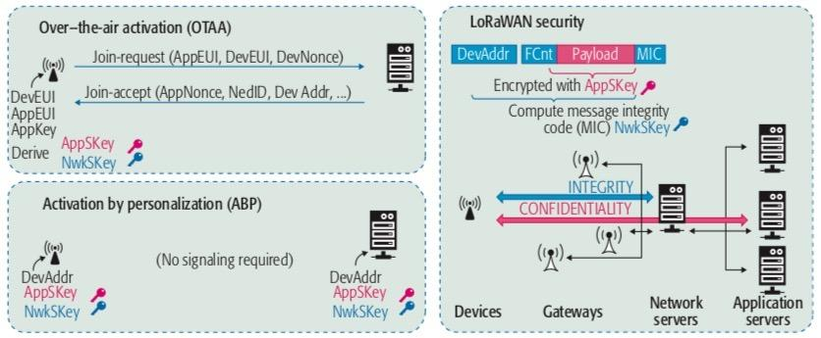
LoRaWAN: Activación y seguridad

Slide 8
Conclusiones

